Slide 1
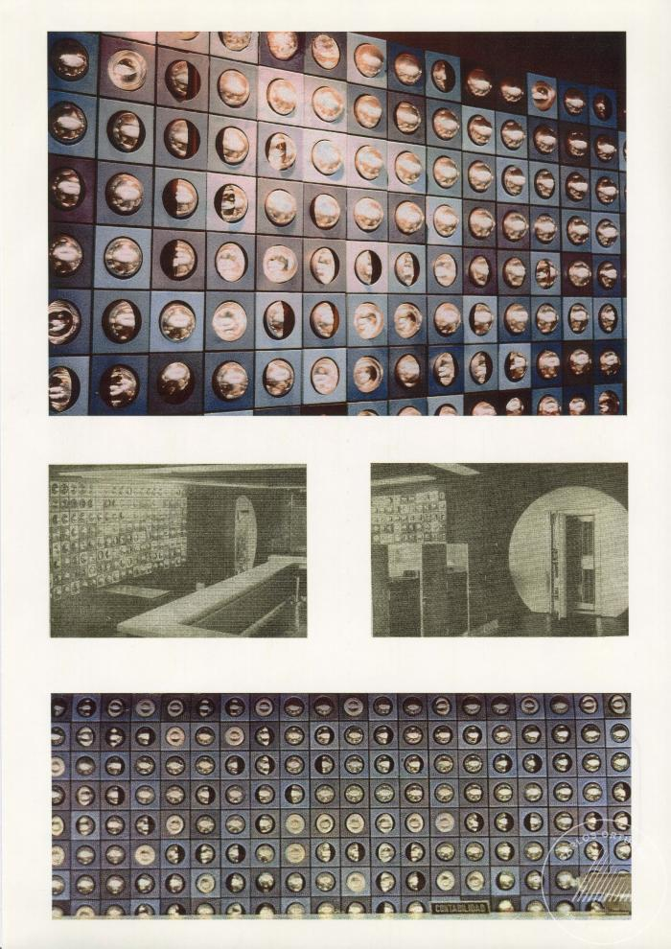
Vistas del mural del Banco de Concepción (6-10010)

